Slide 1
又一个Y86 模拟器
By ichn-hu

Slide 2
1
Equipment
语言/环境/技术栈/第三方库

Slide 3












几乎全部是现学的,orz
Yet Another Y86
技术栈
Equipment
开发语言
开发环境
第三方库

Slide 4
2
Effort
内核/交互/前端

Slide 5
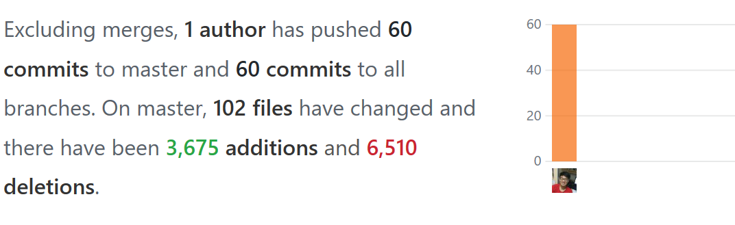
STO ORZ
Yet Another Y86
开发工期
Effort
一周之前++: 摸鱼+准备ICPC
一周之前+: ICPC, 余暇在宾馆看CSAPP
上周一: 早上一点半, 由于军事演习延迟的飞机终于安全抵达上海, 睡了一天😴
上周二: 感觉要凉, 振奋精神准备挣扎一波, 定义了常量📃
上周三: 重构, 踩了python import的坑
上周四: 重构, 用类来写, 每个都要写self, 烦的要命😠

Slide 6
STO ORZ
Yet Another Y86
开发工期
Effort
上周五: 重构, 踩了更新逻辑的坑, 想到用状态机的思想来做🤔 但是, 这意味着几乎全部重写, 好在, 写完后联调直接就过了, yeah!😁
上周六: 开始肝UI, 自信满满→卧槽卧槽, 这么多坑→凉了凉了
前天: kill掉很多idea, 只要肝出来我就成功了!
前天晚上: 👌

Slide 7
STO ORZ
Yet Another Y86
内核与交互
Effort
实现了Y86所有指令
实现流水线
使用转发和load interlock解决数据冒险
实现了stall和bubble的逻辑控制
定义了数据接口, 支持将所有内部状态导出为.json文件, 方便观察和调试.
使用flask做为服务器, 接受post/get请求

Slide 8
STO ORZ
Yet Another Y86
内核实现细节
Effort
基于状态机模型, 将内核进行抽象化, 以内存, 寄存器, 流水线寄存器的值为状态, 在一个时钟周期内计算处下一个周期的状态, 并在时钟信号到来时进行状态转移. 简化了实现, 有效规避了特判和重复计算, 并提高了正确性的保证.
开发模式: 多文件, 模块化(cpu, runner, server),
每个模块实现后进行单独测试, 确保正确性
一次性通过所有实现完成后的联调.
灵活利用python动态类型的特性, 利用语法糖实现对类的动态更新, 减少了代码量.

Slide 9
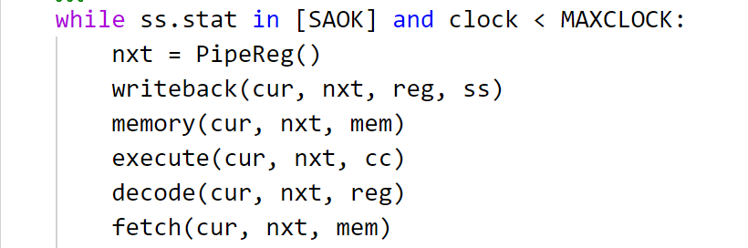
STO ORZ
Yet Another Y86
内核实现细节
Effort
由current状态求next状态
由cur.W计算整个cpu的状态
由cur.M计算nxt.W
由cur.E计算nxt.M
由cur.D计算nxt.E
由cur.F计算nxt.D
体现出流水线寄存器的天然隔断

Slide 10
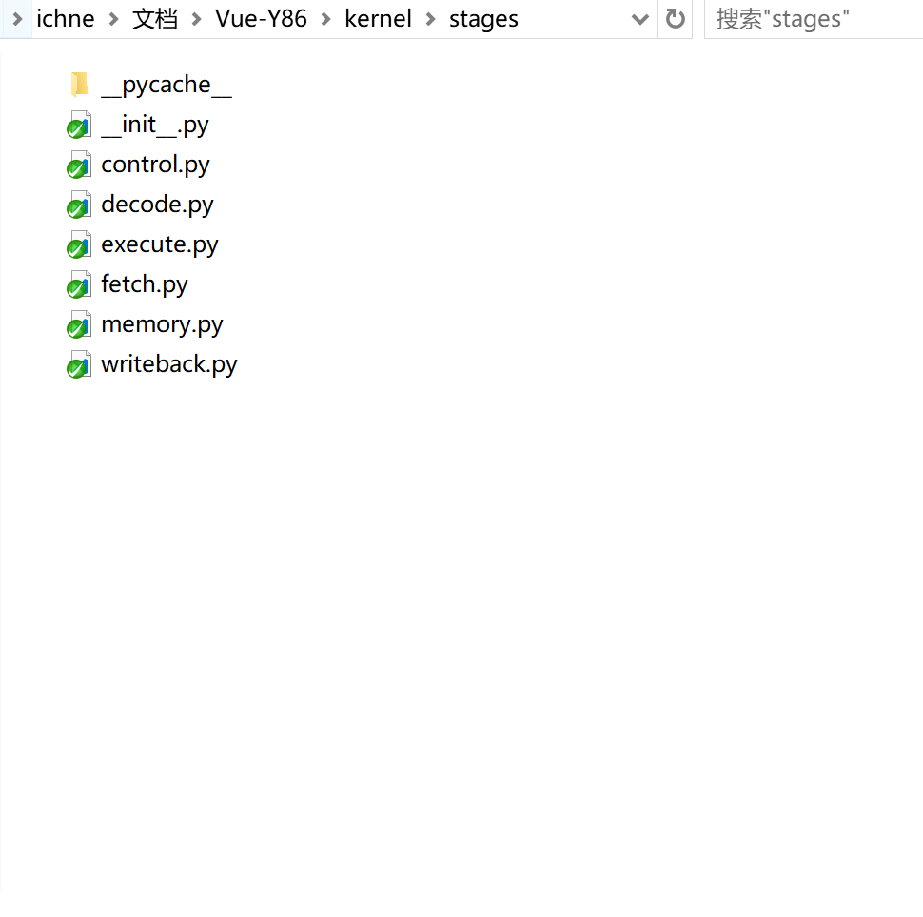
STO ORZ
Yet Another Y86
内核实现细节
Effort
Kernel
Stages 实现各个阶段的转移

Slide 11
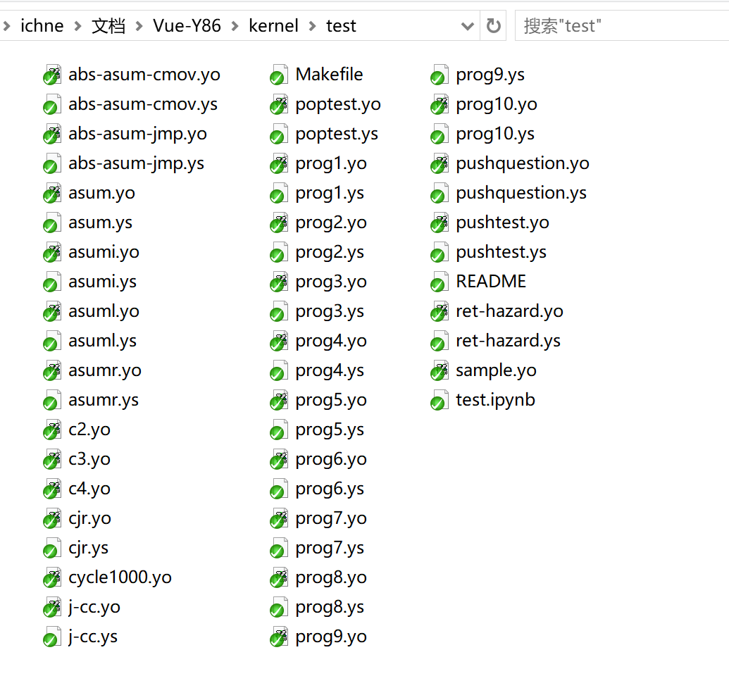
STO ORZ
Yet Another Y86
内核实现细节
Effort
Kernel
Stages 实现各个阶段的转移
Test 实现单元测试

Slide 12
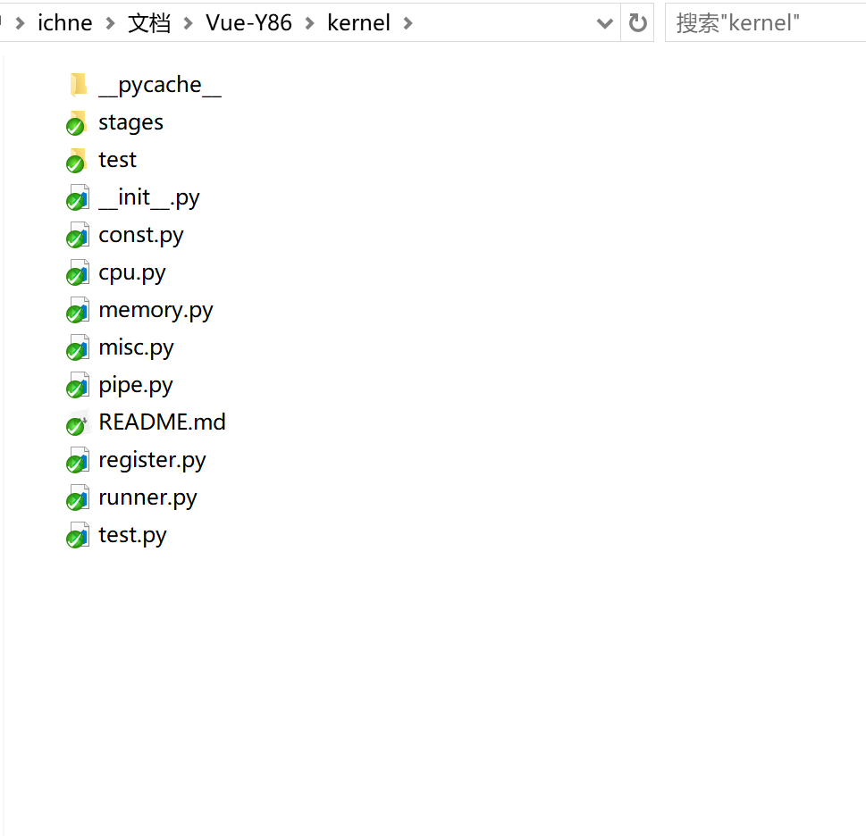
STO ORZ
Yet Another Y86
内核实现细节
Effort
kernel
stages 实现各个阶段的转移
test 实现单元测试
CPU 联系register file 和memory的模拟硬件资源
pipe 提供所有流水线寄存器 的定义
const定义所有常量
runner与server交互

Slide 13
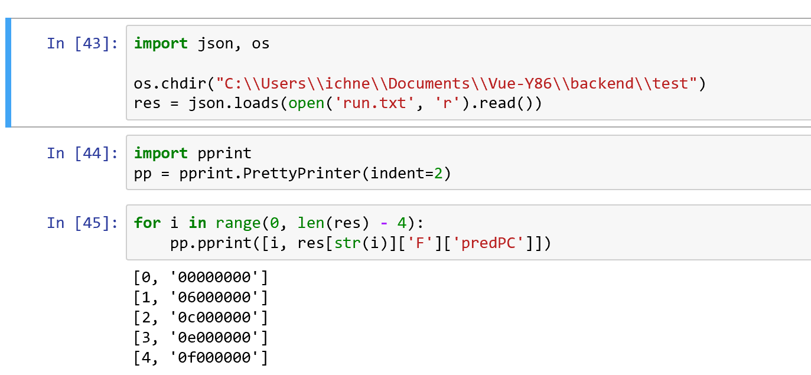
STO ORZ
Yet Another Y86
单元测试
Effort
利用jupyter notebook
结合导出的json文件
格式化后与CMU 的标准psim进行比对

Slide 14
STO ORZ
Yet Another Y86
前端展示UI
Effort
使用MVVC框架Vue进行开发
双向绑定数据, 并充分利用component对元素组件化, 简化数据展示, 减少前端工作量.
以Vuetify.js为UI, 利用其提供的组件设计展示布局
征得3D-Y86作者的同意使用其作品作为背景素材
并利用CSS的blur进行背景虚化.
昨天晚上调完html/css细节

Slide 15
3
Effect
效果/功能

Slide 16
STO ORZ
Yet Another Y86
前端功能
Effect
拖拽上传.yo文件
后退/前进/自动/重放, 支持自定义频率, 支持通过进度条快速访问
分阶段显示所有流水线寄存器的值, 按照教材排布位置
显示当前阶段中的指令以及该指令所在位置
可唤出折叠面板展示CC, register和memory
鼠标悬浮显示该阶段所执行的操作

Slide 17
STO ORZ
Yet Another Y86
前端效果
Effect
待我演示一番

Slide 18
致谢
感谢金老师的教导, 您让我明白了自学能力的重要性 ☺
感谢多位同学在我实现过程中给予的帮助, 和你们的交流让我受益匪浅 😮
感谢陈楷予学长提供3D-Y86作为背景素材, 大家可以去github围观 😁
感谢大家的聆听 !
Thanks, I appreciate it all

Slide 19
4
Evaporation
彩蛋😝

Slide 20
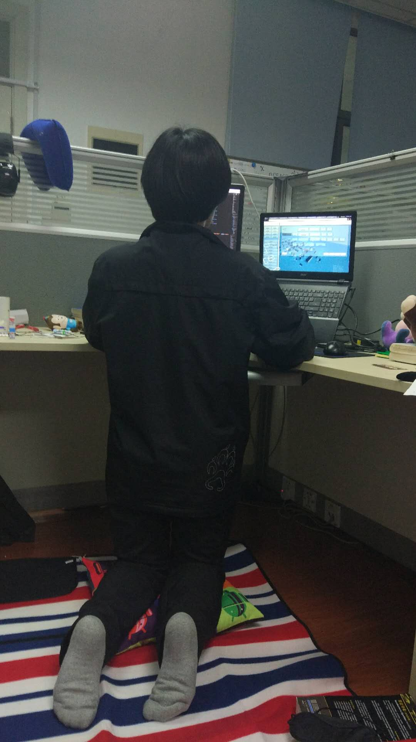
又一个
跪着写完的
Y86 模拟器
同志们, 身体是革命的本钱啊!

